Slide 1
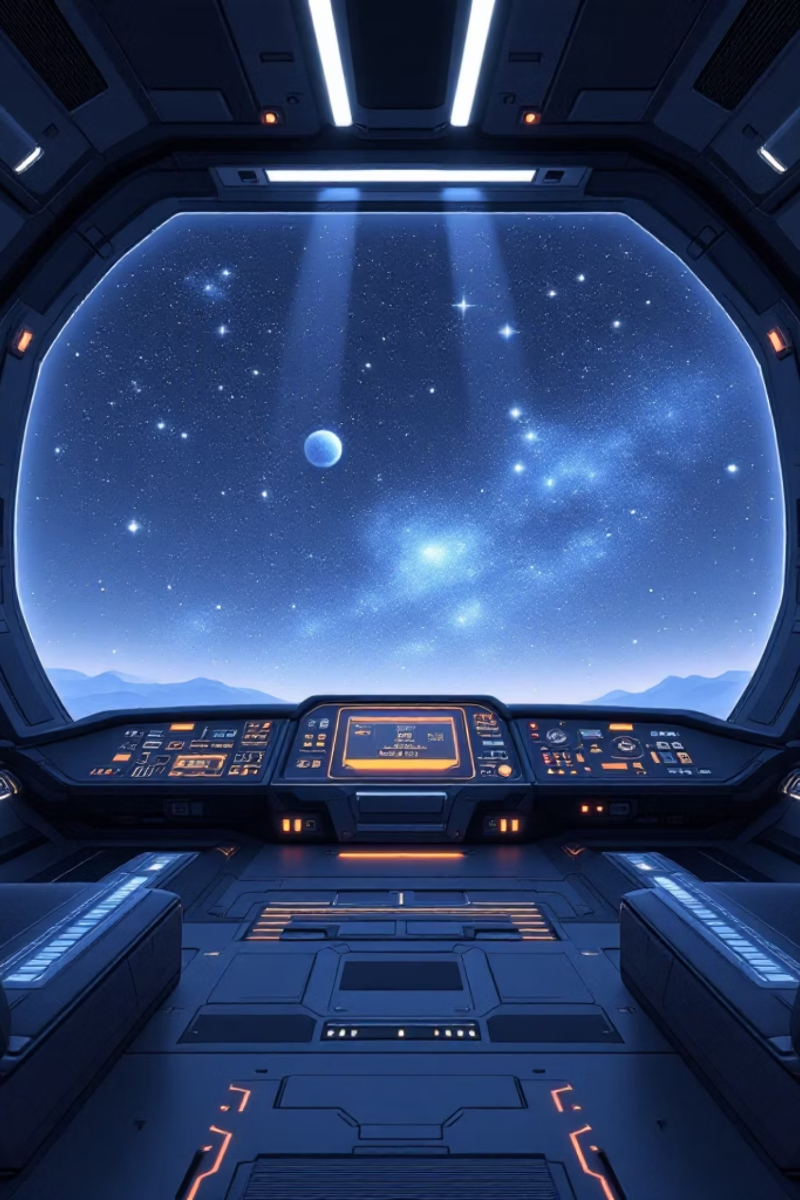
Электрическое приключение

Slide 2
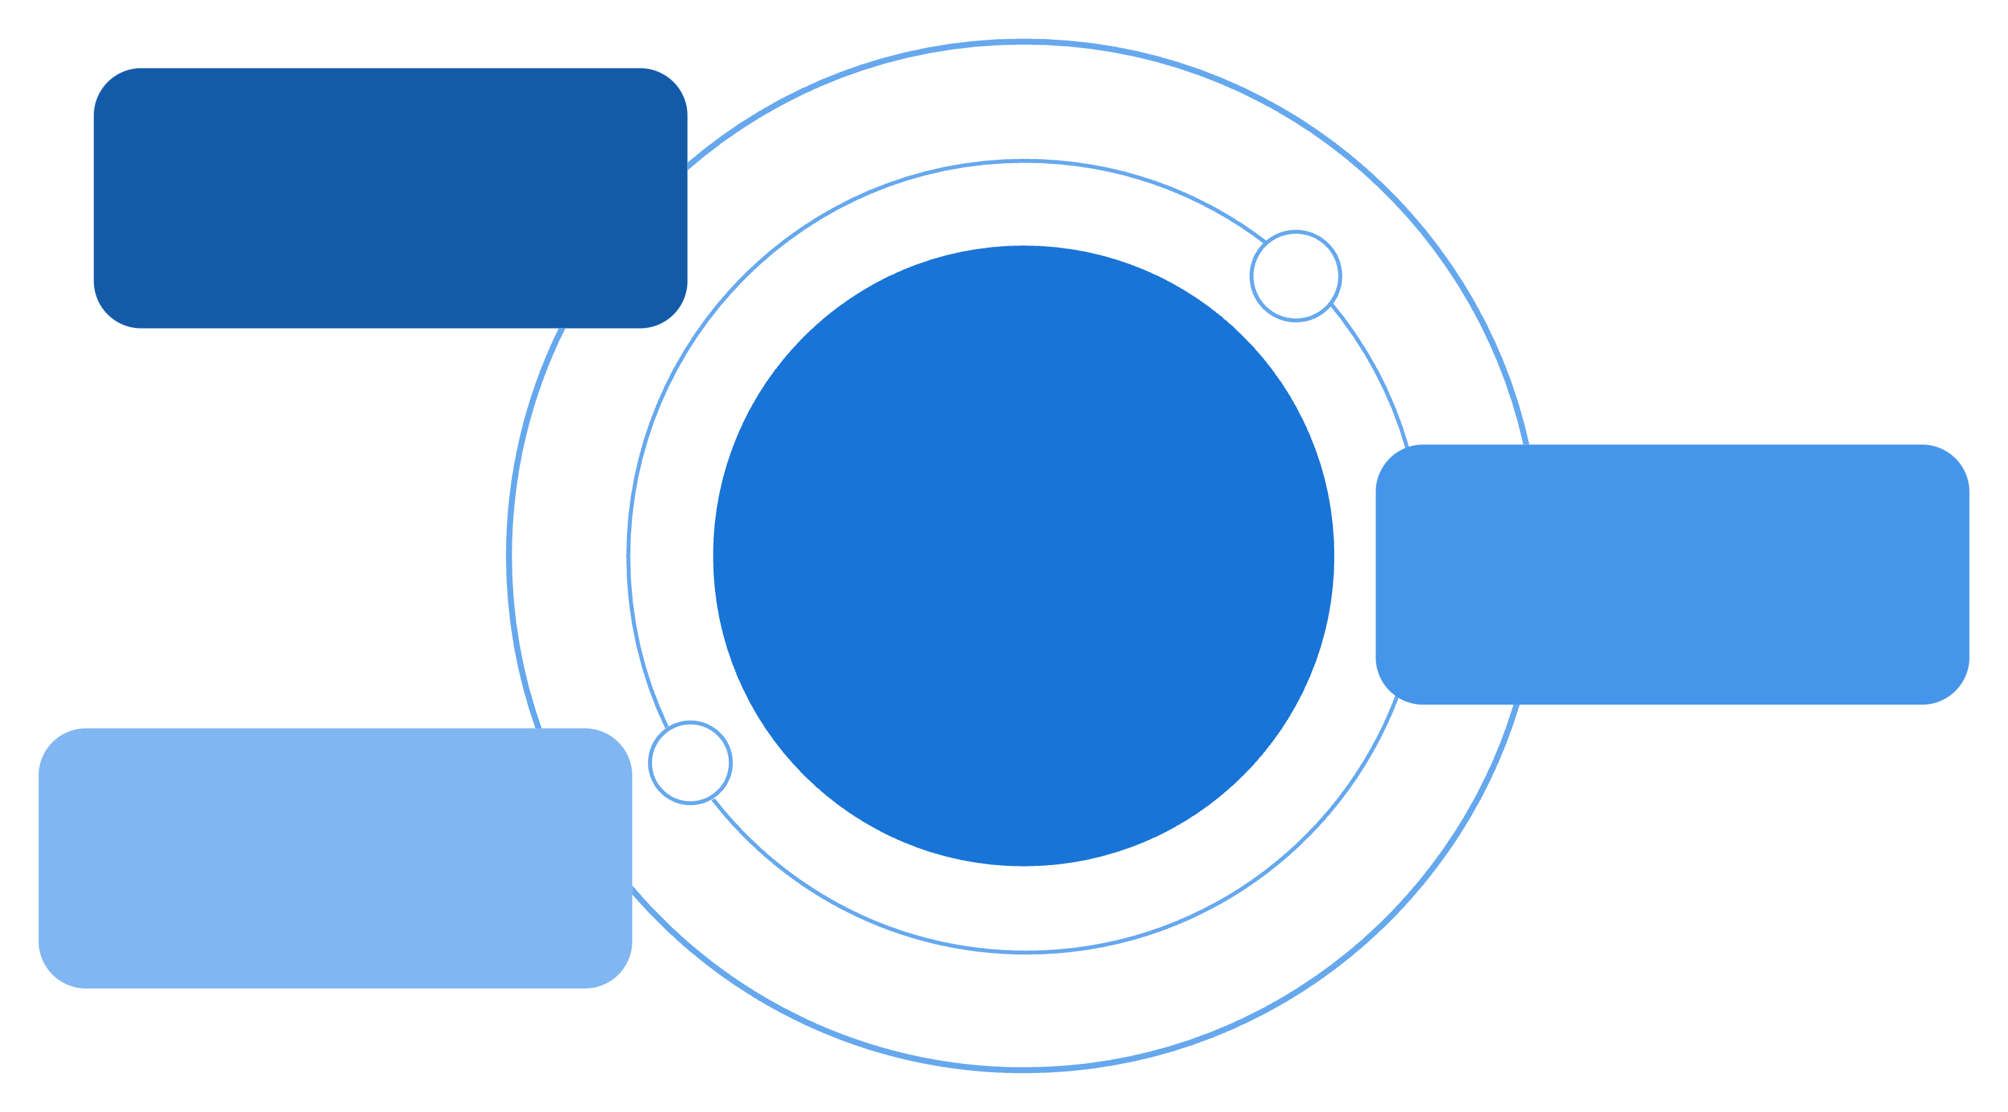

I
характеристики
U
R

Slide 3
Электрическое приключение.
Основные характеристики электрической цепи.
Станьте членами экипажа космического корабля "Закон Ома" и почините систему энергоснабжения на заброшенной орбитальной станции!

Slide 4
Пятиминутка
Подпишите на листиках: ФАМИЛИЮ, ИМЯ, класс
Вариант 1
Вариант 2
Вариант 3
1.
2.
3.
4.
5.
1.
2.
3.
4.
5.
1.
2.
3.
4.
5.

Slide 5
Вариант 1
Вариант 2
Вариант 3
Физ. величина, равная отношению работы по перемещению эл. заряда к величине самого заряда - это?
Как обозначается и в чём измеряется сопротивление?
Формула для расчёта силы тока по закону Ома.
Как подключается в цепь прибор для измерения напряжения?
Упорядоченное (направленное) движение заряженных частиц - это?
Упорядоченное (направленное) движение заряженных частиц - это?
Как обозначается и в чём измеряется сила тока?
Формула для расчёта напряжения.
Как называется прибор для измерения напряжения?
Формула для расчёта силы тока через заряд и время.
Как называется прибор для измерения силы тока?
Как подключается в цепь прибор для измерения силы тока?
Физ. величина, равная отношению напряжения к силе тока?
Как обозначается и в чём измеряется напряжение?
Формула для расчёта сопротивления.

Slide 6

Обменяйтесь листиками с соседом по парте
Возьмите ручку/карандаш другого цвета!
Верный ответ « + »,
Неверный ответ « - »

Slide 7




ОТВЕТЫ
Верный ответ « + », неверный ответ « - »
Вариант 1
Вариант 2
Вариант 3
Напряжение
R, Ом
Параллельно
Электрический ток
Электрический ток
I, А (Ампер)
Вольтметр
Амперметр
Последовательно
Сопротивление
U, В (Вольт)

Slide 8
Восстановление Инструкции
Для успешной миссии необходимо восстановить инструкцию, в которой пропущены ключевые слова. Заполните пробелы!
Для протекания (1) ___________ тока в цепи необходимо наличие (2) _________ ____ и (3) _______ _____ . Количественно ток характеризуется физической величиной (4) _________ , которая зависит от (5) __________ на концах проводника и его (6) ____________.
Эта зависимость выражается (7) ____________ для участка цепи. Силу тока измеряют (8) __________ , а напряжение — (9) ___________. Первый прибор включают в цепь (10) _________ , а второй —_________ .
Слова для справки: вольтметр, амперметр, напряжение, сила тока, сопротивление, параллельно, последовательно, закон Ома, замкнутая цепь, электрический ток, источник тока

Slide 9
Восстановление Инструкции
Для успешной миссии необходимо восстановить инструкцию, в которой пропущены ключевые слова. Заполните пробелы!
Для протекания (1) электрического тока в цепи необходимо наличие (2) источника тока и (3) замкнутой цепи. Количественно ток характеризуется физической величиной (4) силой тока, которая зависит от(5) напряжения на концах проводника и его (6) сопротивления.
Эта зависимость выражается (7) законом Ома для участка цепи. Силу тока измеряют (8) амперметром, а напряжение — (9) вольтметром. Первый прибор включают в цепь (10) последовательно, а второй — (11) параллельно.

Slide 10
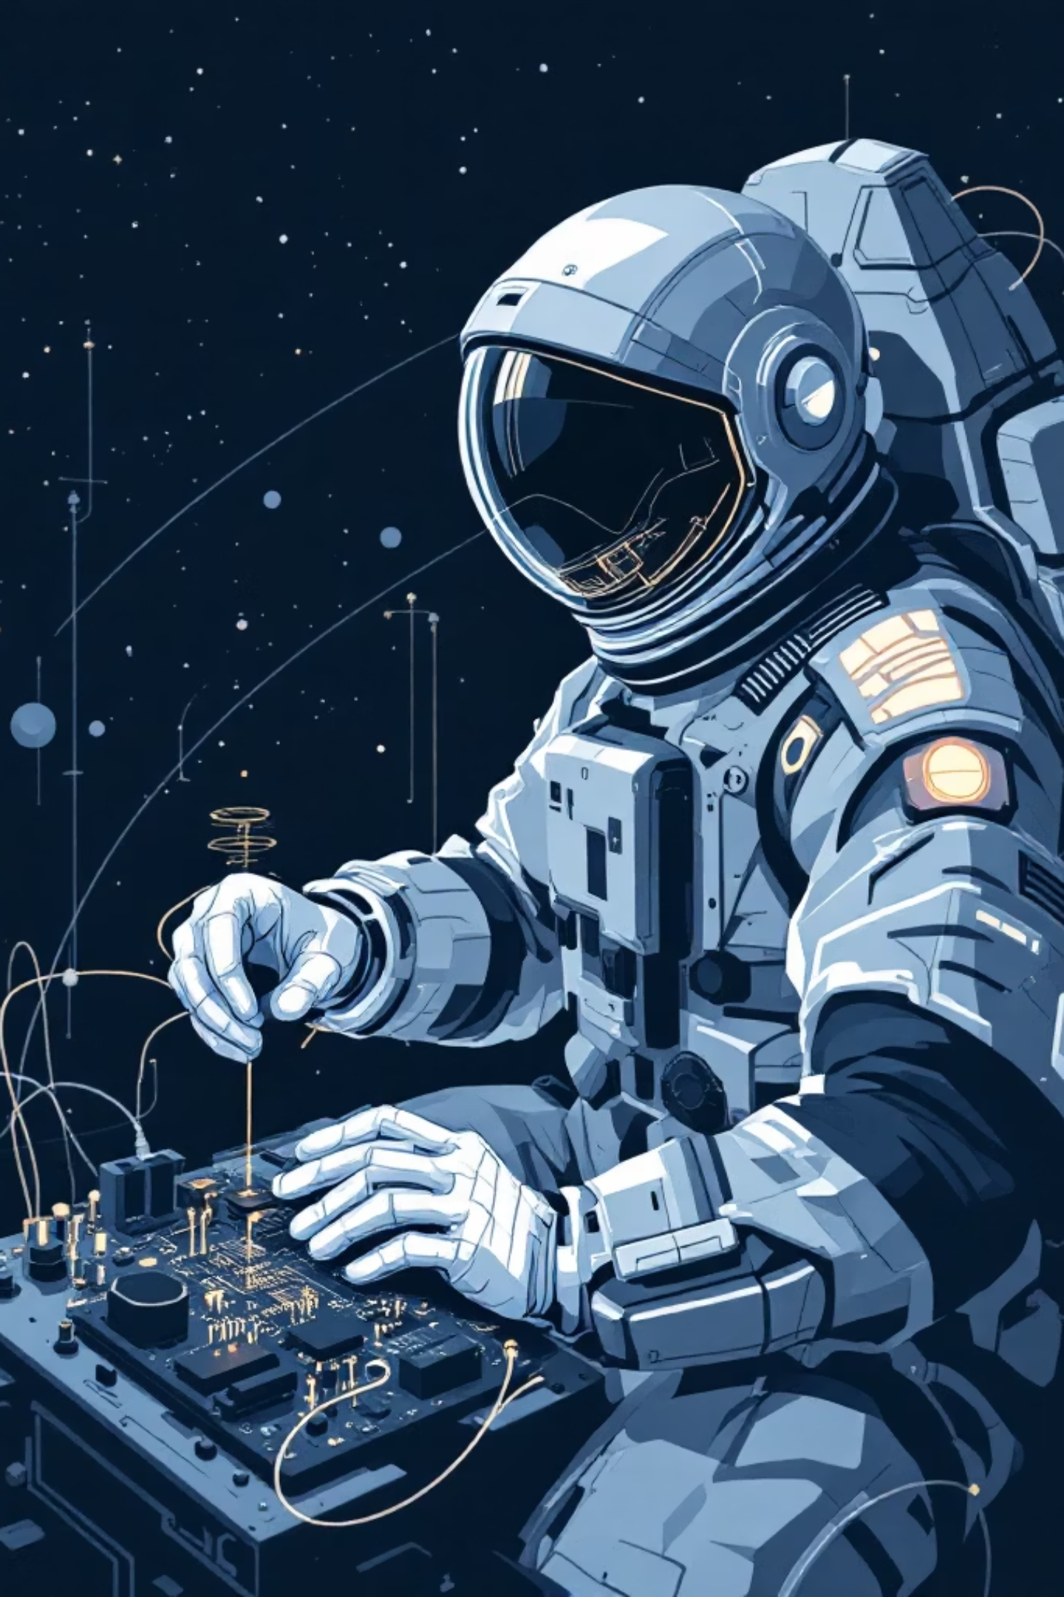
Миссия по ремонту систем станции
На станции вышли из строя различные системы. Экипажу нужно выполнить расчеты, чтобы подобрать правильные детали для починки.
Задача №1: Заряд
На солнечные батареи космической станции за 10 минут непрерывной работы попадает поток частиц, создающий ток 0,3 А. Какой суммарный электрический заряд накапливается на панелях за это время?
Задача №2: Работа тока
При включении аварийного маяка на спускаемом аппарате через лампу проходит заряд 150 Кл. Лампа работает при напряжении 28 В. Какую работу совершает электрическое поле в цепи маяка?

Slide 11
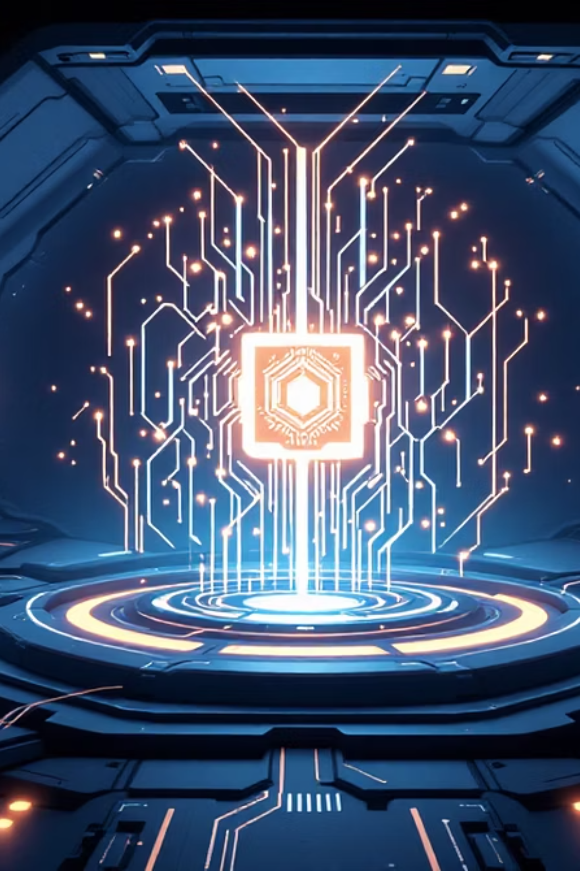
Расчеты для основного компьютера
Задача №3: Сила тока по закону…
Для включения двигателя стыковочного механизма требуется напряжение 1,1 кВ. Сопротивление обмотки двигателя составляет 500 Ом. Рассчитайте силу тока в двигателе.
Выдержит ли пусковое реле, рассчитанное на максимальный ток 2,5 А?

Slide 12
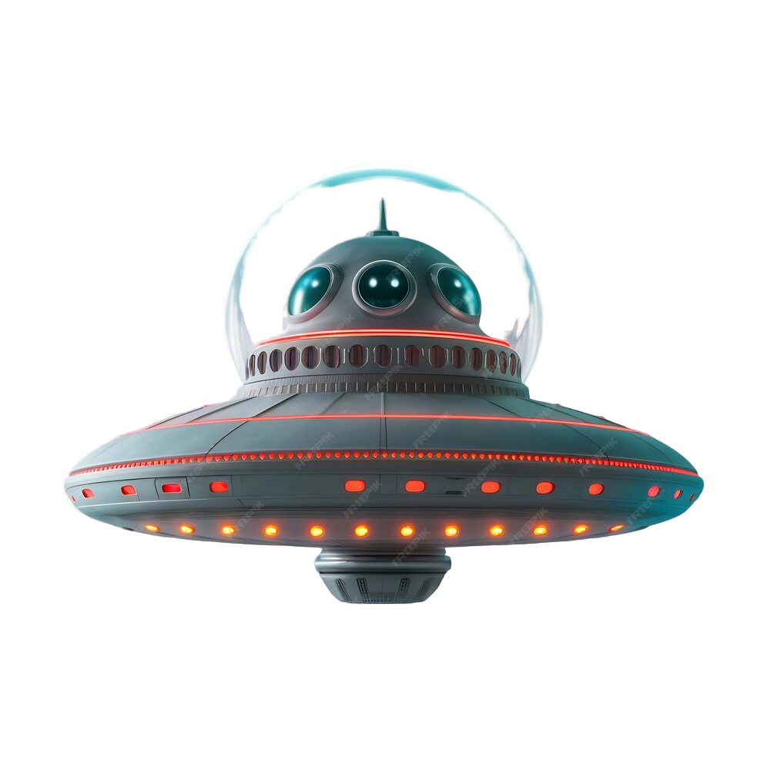

Slide 13
Миссия по ремонту систем станции
Задача №4: Сопротивление
Через блок управления климат-контролем модуля «Наука» протекает ток 0,5 А при напряжении 220 В. Определите сопротивление цепи блока управления.
Задача №5: Напряжение
В системе подогрева скафандра космонавта течет ток 350 мА. Сопротивление нагревательной нити в скафандре равно 60 Ом. Каково напряжение питания системы подогрева?

Slide 14

Электронагревательные приборы
Почти в каждом доме есть электрический чайник или утюг. Их основным рабочим элементом является спираль.
Для эффективной работы в электронагревательных приборах используют проводники с большим или маленьким электрическим сопротивлением?
Электрические проводники
Провода, которые подводят электричество от розетки к прибору, должны передавать энергию с минимальными потерями.
Для этого соединительные провода должны иметь большое или маленькое электрическое сопротивление?

Slide 15



Закрась лампочку знаний
Закрасьте лампочку в зависимости от своего состояния:
Полностью закрашенная
«Всё понятно, сложностей не возникало. Готов к новым открытиям!»
Наполовину закрашенная
«Понятно, но были сложности с переводами единиц или формулами. Нужно повторить»
Почти не закрашенная
«Не совсем понятно, были сложности»

Slide 16
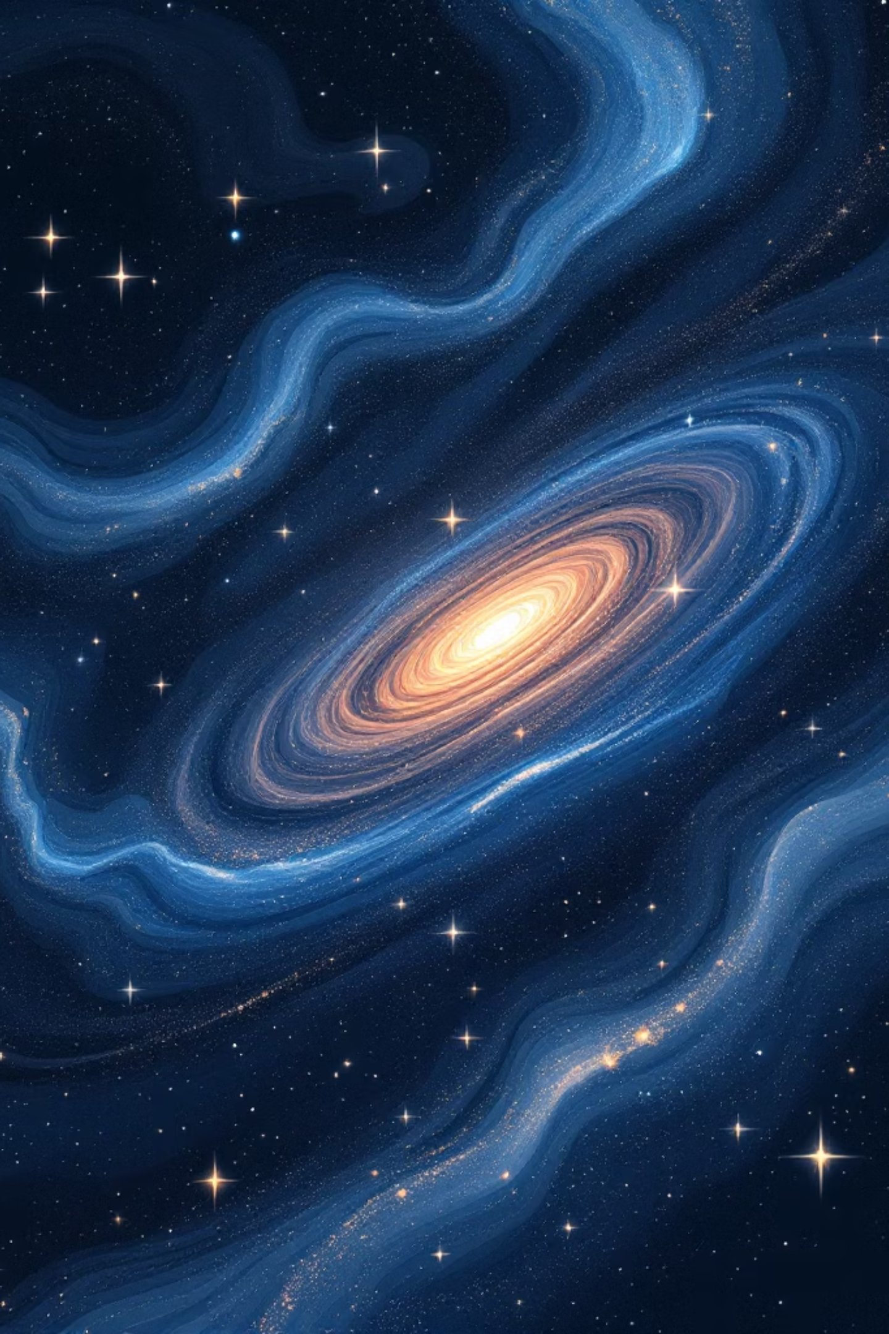
Космическое путешествие завершено!
Благодарим экипаж корабля "Закон Ома" за успешное восстановление систем орбитальной станции. Ваши знания и навыки спасли миссию!
Продолжайте исследовать удивительный мир физики!

